Slide 2
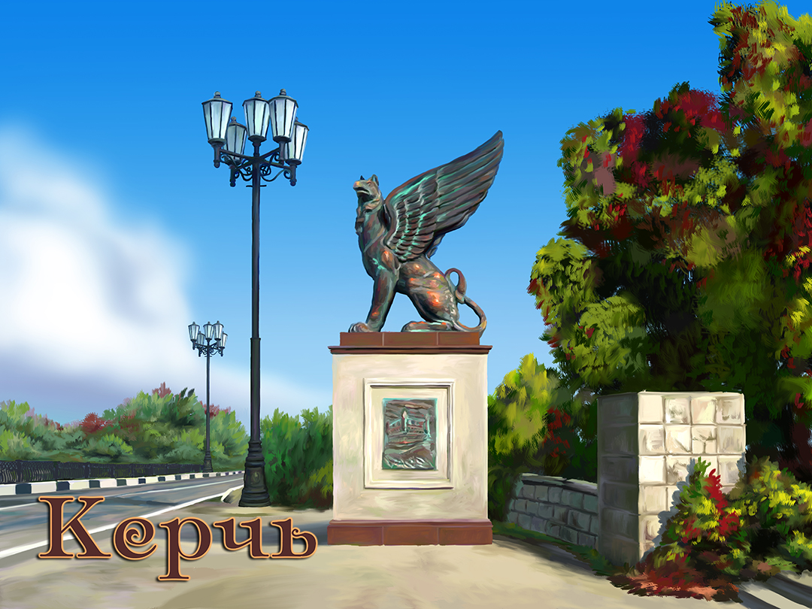

Slide 3
ГОРА МИТРИДАТ. ОБЕЛИСК СЛАВЫ

Slide 4
ЭЛЬТИГЕН. ДЕСАНТНЫЙ КОРАБЛЬ

Slide 5
АДЖИМУШКАЙСКИЕ КАМЕНОЛОМНИ

Slide 6
ХРАМ ИОАННА ПРЕДТЕЧИ

Slide 7
ПЛОЩАДЬ ИМ. ЛЕНИНА

Slide 8
Символ города – золотой Грифон

